Slide 1

https://www.kreativkatedra.hu/

Slide 2

Inspirálódj a Pinteresten!
https://pin.it/JR7cQgfqa
Kövess a facebook oldalon!
https://www.facebook.com/KreativKatedra/
Nézelődj a Weboldalon!
https://www.kreativkatedra.hu/

Slide 3


Slide 4





Kérdés | válasz | válasz | válasz
Kérdés | válasz | válasz | válasz
Kérdés | válasz | válasz | válasz
Kérdés | válasz | válasz | válasz

Slide 5
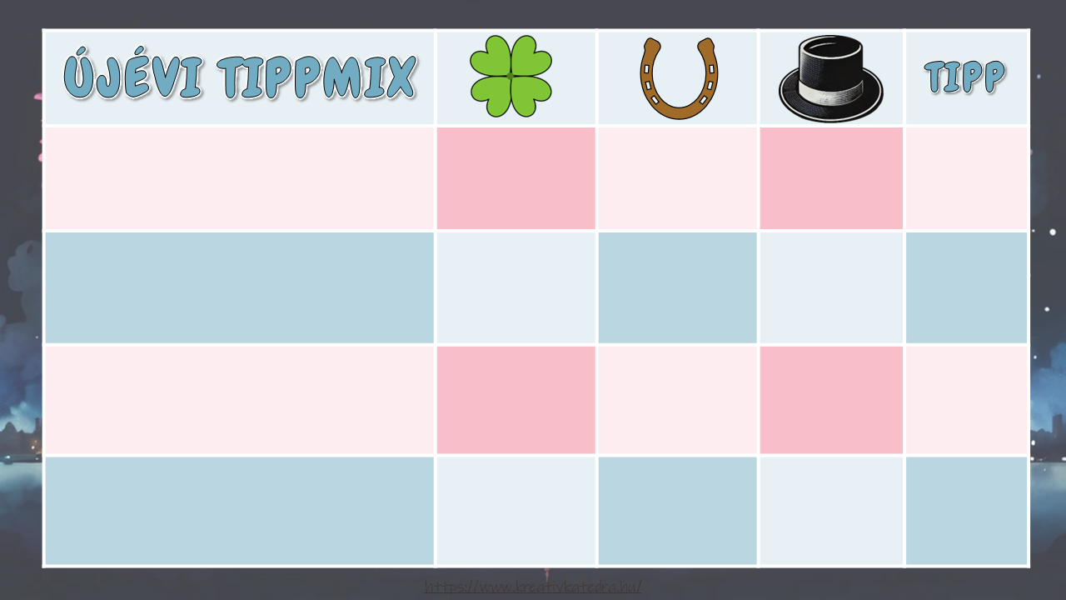
Kérdés | válasz | válasz | válasz
Kérdés | válasz | válasz | válasz
Kérdés | válasz | válasz | válasz
Kérdés | válasz | válasz | válasz

Slide 6
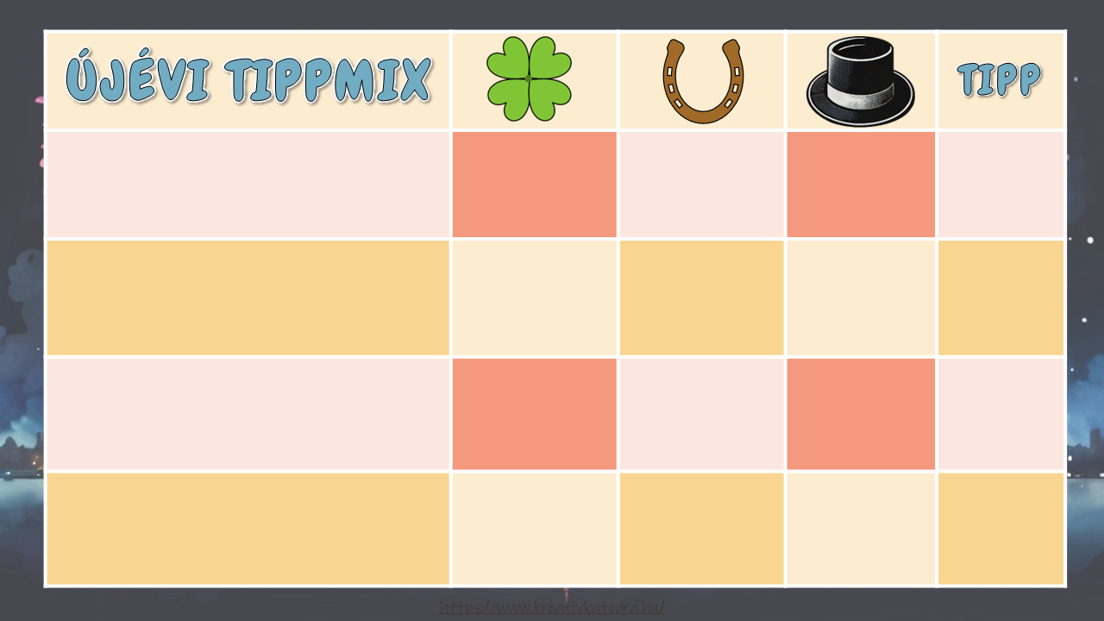
Kérdés | válasz | válasz | válasz
Kérdés | válasz | válasz | válasz
Kérdés | válasz | válasz | válasz
Kérdés | válasz | válasz | válasz

Slide 7


